Slide 1
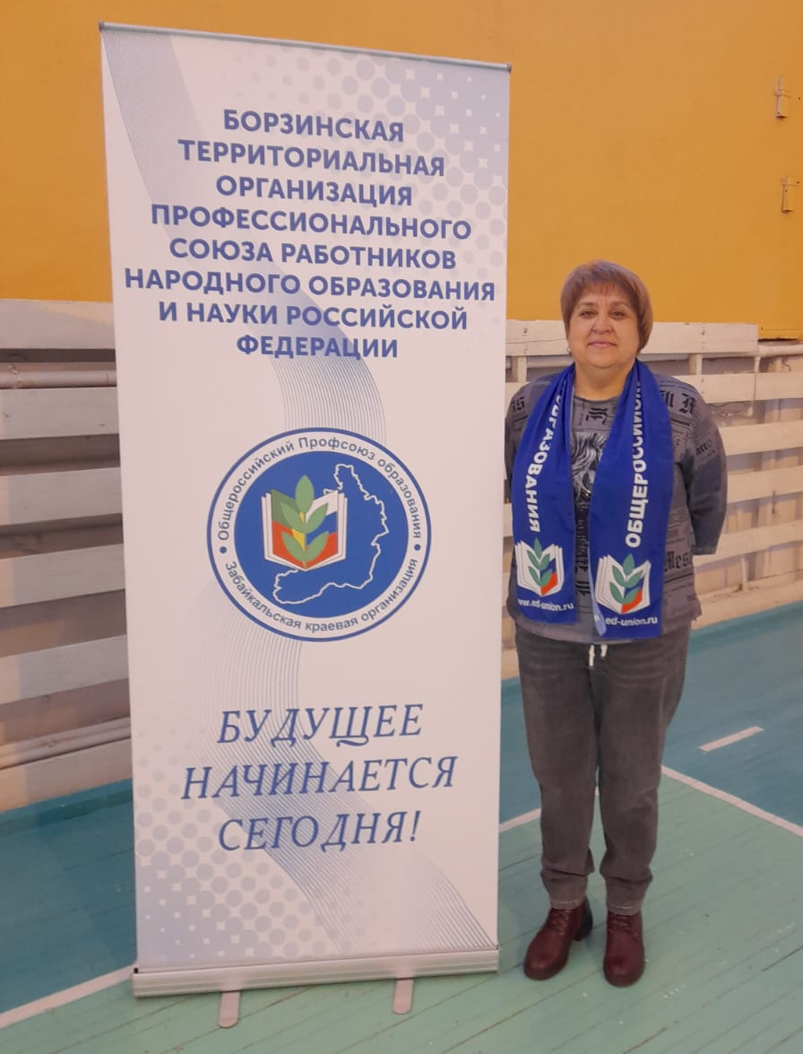
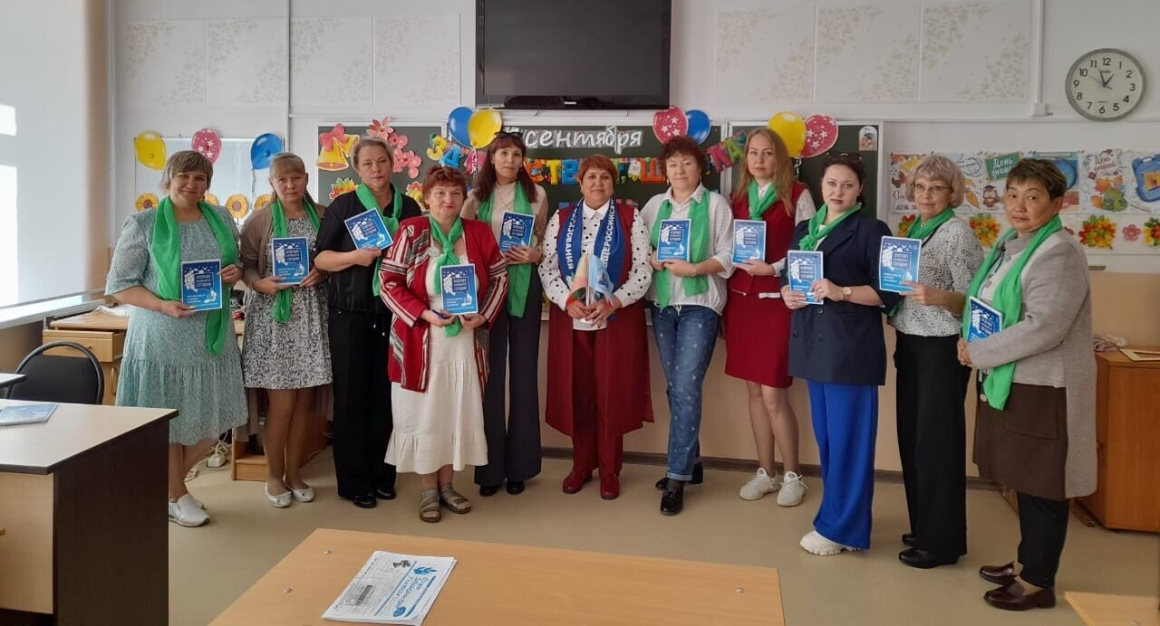
ПУБЛИЧНЫЙ ОТЧЕТ
Борзинская территориальная организация Профессионального союза работников народного образования и науки Российской Федерации
Подготовила председатель
Зимина Марина Николаевна.

Slide 2
На учете в Борзинской территориальной организации 30 первичных профсоюзных организаций:
- 19 в общеобразовательных организациях;
- 8 в дошкольных организациях;
- 2 в организациях дополнительного образования;
- 1 в комитете образования.
В 2022 году вступило в Профсоюз – 118 человек.
Членов профсоюза – 574.
Работающих- 544.
Неработающие пенсионеры – 30.
Молодежи до 35 лет – 68 .
Все члены профсоюза зарегистрированы в единой системе АИС.
Вновь вступившие получили электронные профсоюзные билеты.

Slide 3
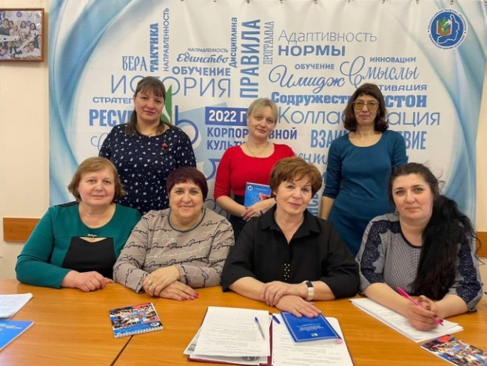
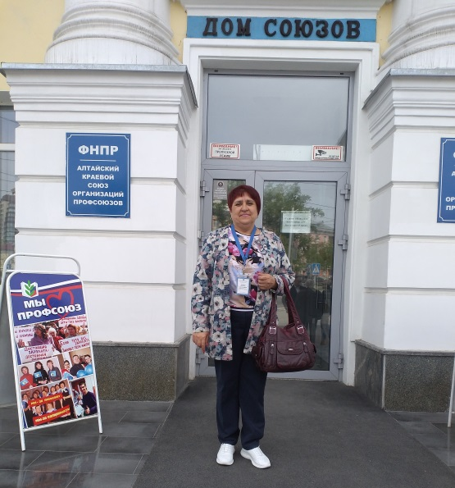
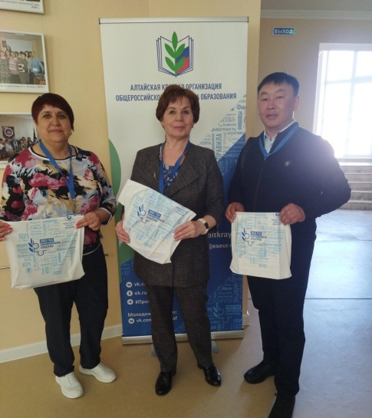
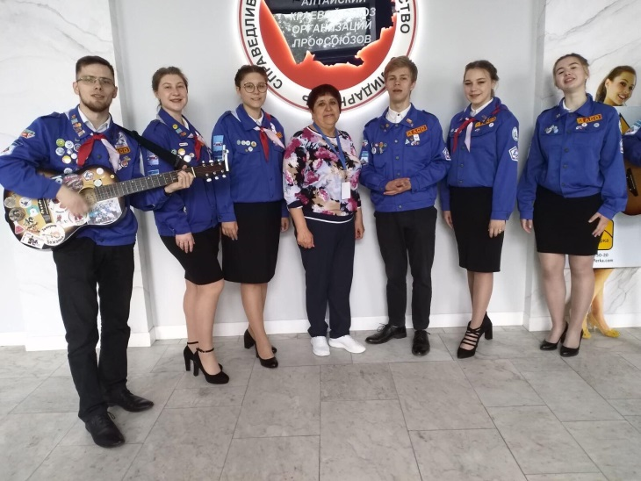
Зимина Марина Николаевна приняла участие в семинаре и прошла стажировку в краевой организации Профсоюза для вновь избранных председателей территориальных организаций.
В мае побывала на семинаре курсов повышения квалификации в Алтайском крае (г. Барнаул. Дом Профсоюзов). Тема семинара " Современный профсоюз: взгляд на перспективу!'

Slide 4
Социальное партнерство
Районное трехстороннее Соглашение по обеспечению социально-экономических, правовых и профессиональных гарантий работников образовательных учреждений Борзинского района пролонгировано.
Из 30 первичных организаций коллективные договоры заключены в 30. Проблем при заключении коллективных договоров не возникает. Все коллективные договоры проходят регистрацию в территориальном комитете Профсоюза и в АМР «Борзинский район».
Итоги выполнения коллективных договоров рассматриваются на заседаниях комитетов первичных профсоюзных организаций.
При разработке и заключении коллективного договора руководители и председатели ППО используют образцы документов, разработанные краевым комитетом Профсоюза.
В 2022 году заключено 7 коллективных договоров, 3 коллективных договоров продлены на новый срок.
В течение года вносились изменения и дополнения в коллективные договора. Председателем территориальной организации проводятся консультации по заключению коллективных договоров.
Председатель территориальной организации Зимина М.Н. является членом районной трехсторонней комиссии по регулированию социально – трудовых отношений , заместителем председателя координационного совета.

Slide 5
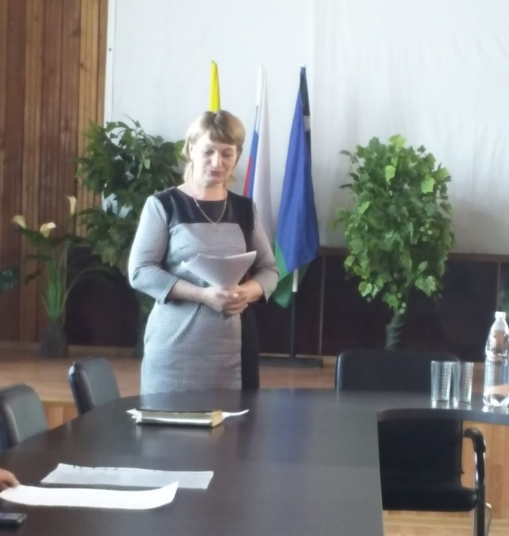
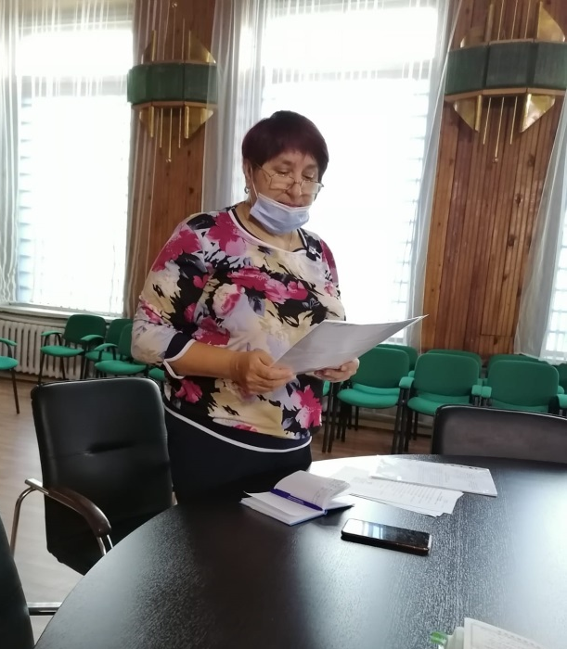
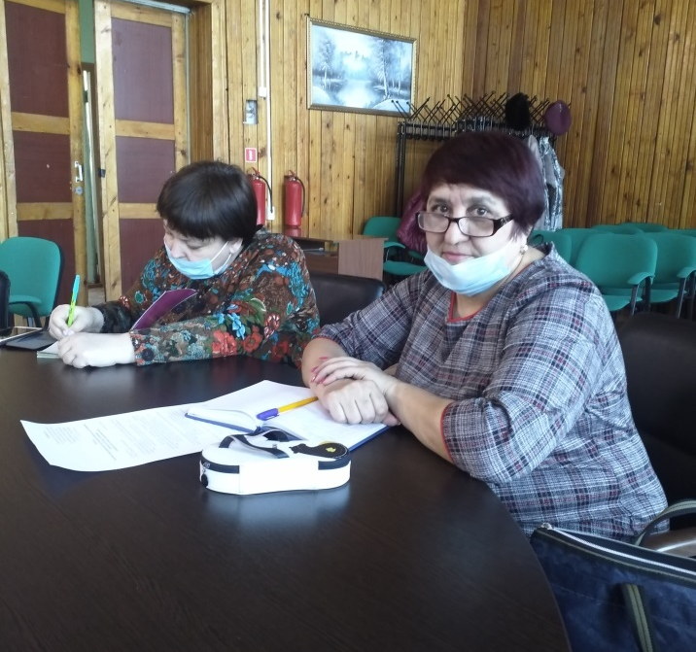
На заседаниях трехсторонней комиссии рассматривались вопросы: - положительный опыт работы профсоюзного комитета ППО средней школы 41 г. Борзи, председатель Токмакова Татьяна Васильевна; - участие в первомайской акции; - оздоровление детей; - о реализации территориального Трехстороннего соглашения между администрацией, объединением профсоюзов и объединением работодателей; - функционирование системы управления охраны труда в организациях (СУОТ). - оценка профессиональных рисков как система мер в управлении охраной труда.

Slide 6
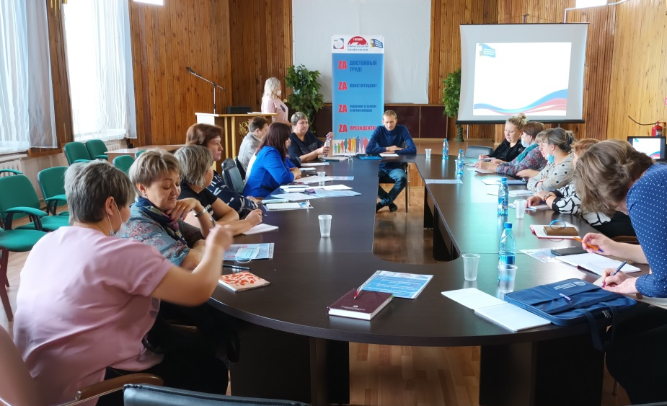
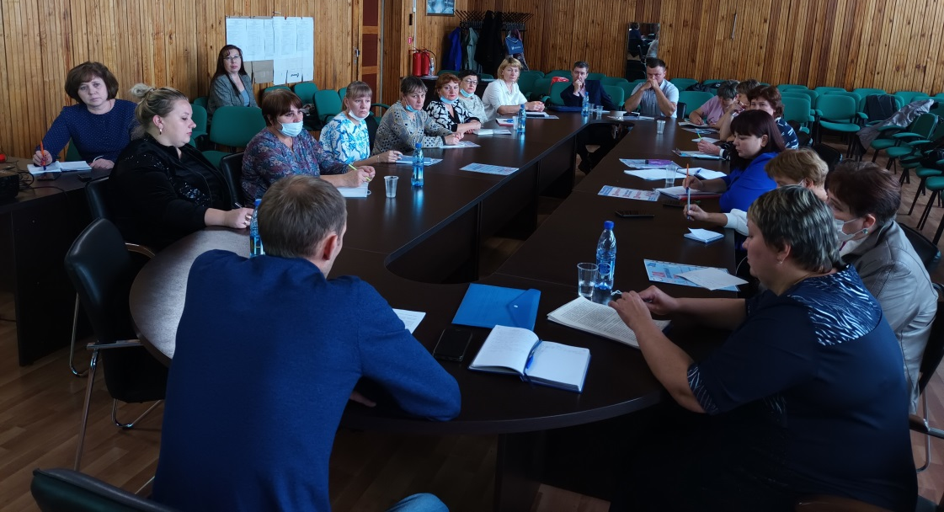
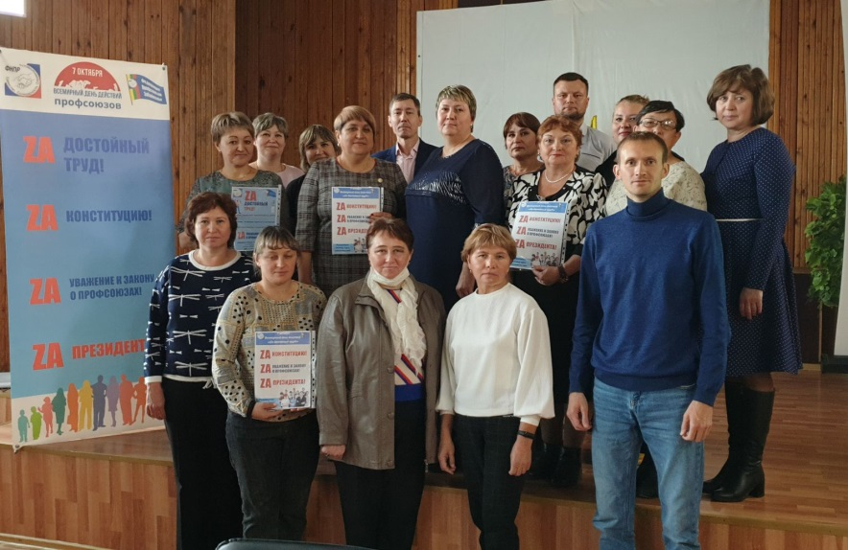
Встреча с представителями Федерации Профсоюза Забайкалья

Slide 7
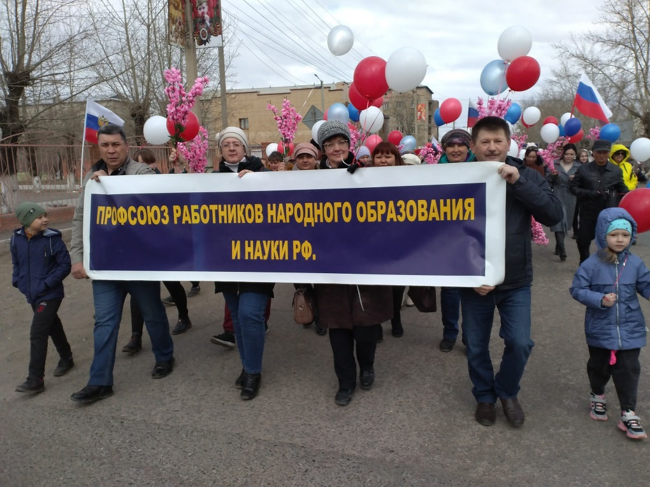
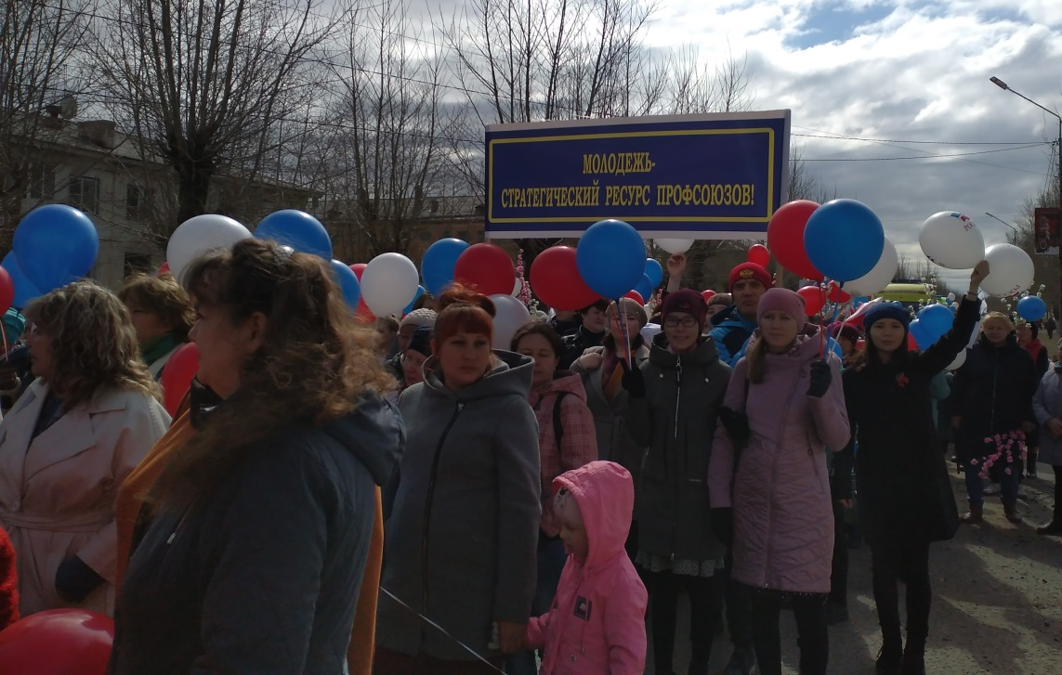
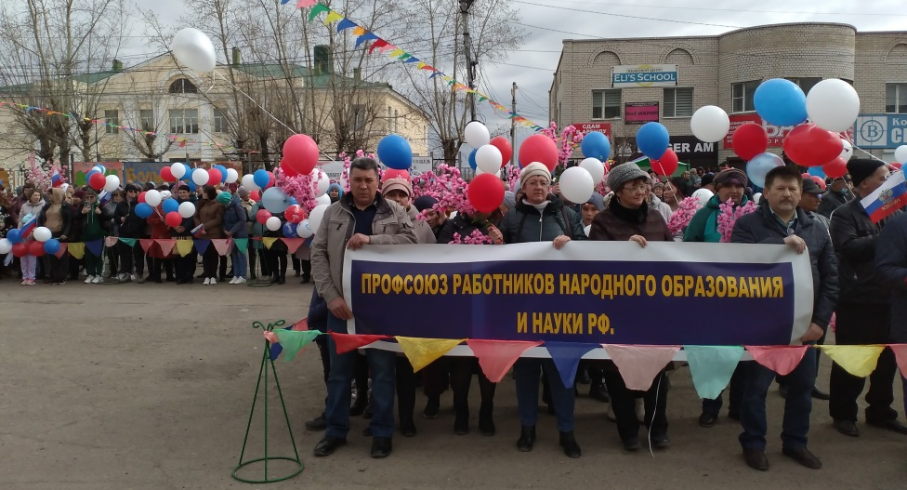
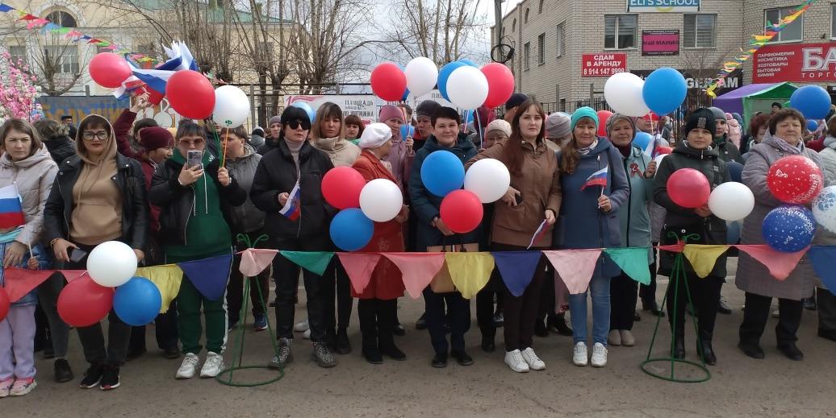
1 мая – участие в шествии и митинге : ППО МОУСОШ
№ 43,15,48,41, 28,26, детские сады «Сказка», «Жемчужина», «Колобок», «Солнышко», «Кораблик детства».

Slide 8
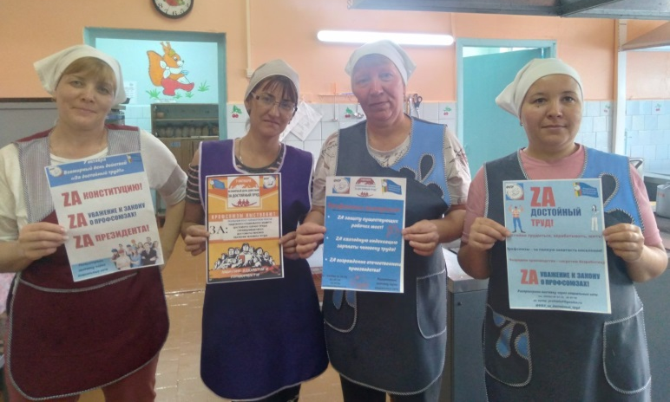
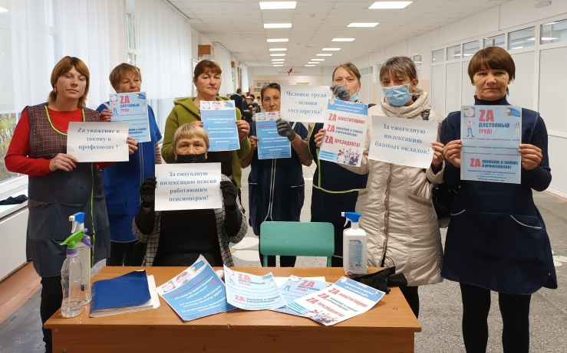
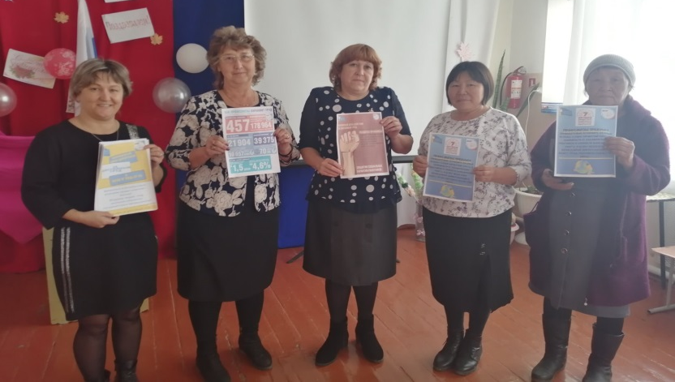
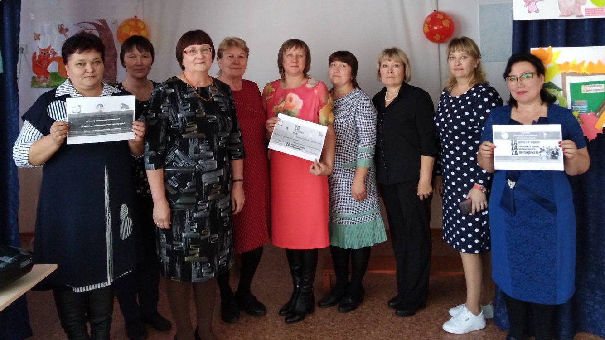
7 октября- опрос прошли 393 члена Профсоюза из 20 ППО.
Приняли участие в акции:
школы 41,43, 42, с. Чиндант, с. Передняя Бырка, с. Цаган- Олуй, детские сады «Полянка», «Жемчужина», «Сказка», «Петушок», «Кораблик детства».

Slide 9
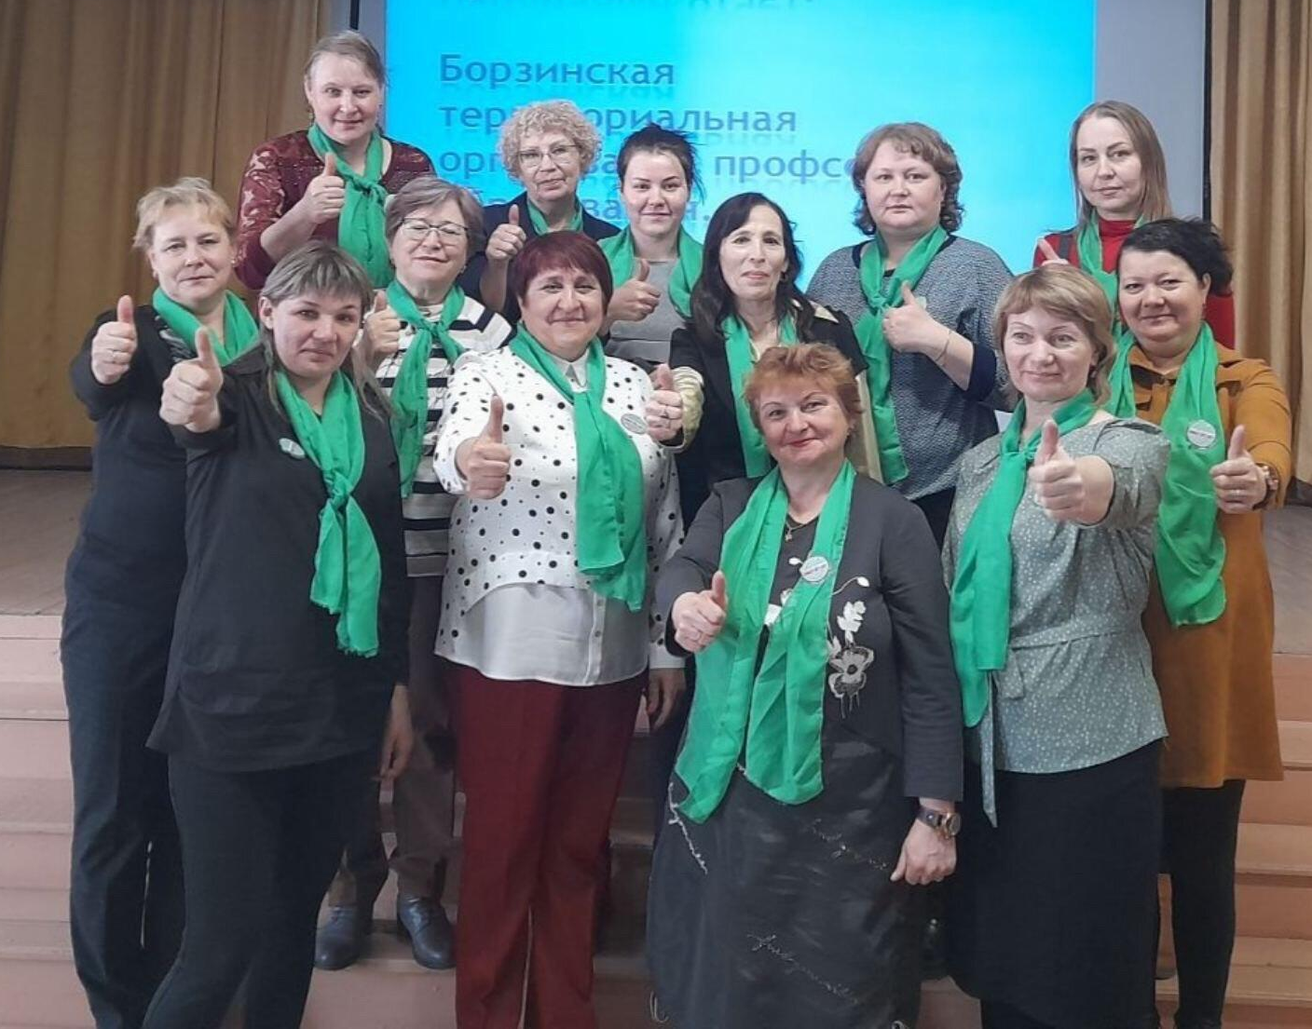
Заседания комитета и президиума.
Вопросы:
-Публичный отчет;
- Год корпоративной культуры;
- День Профсоюза;
- изменения в трудовом кодексе в части охраны труда;
- об участие в первомайской акции;
- летний отдых, оздоровление.

Slide 10
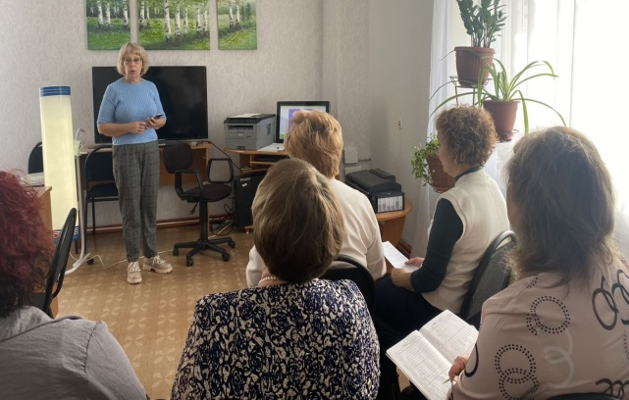
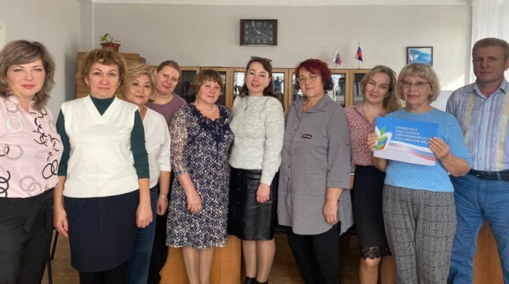
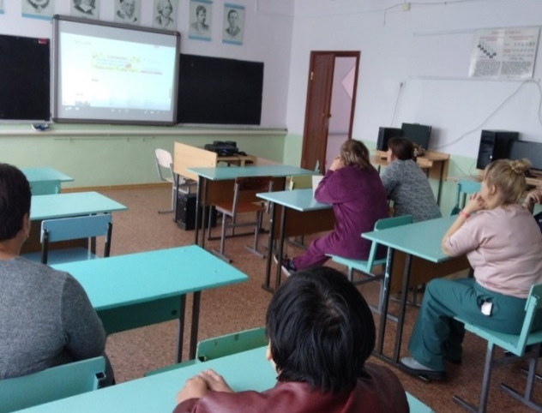
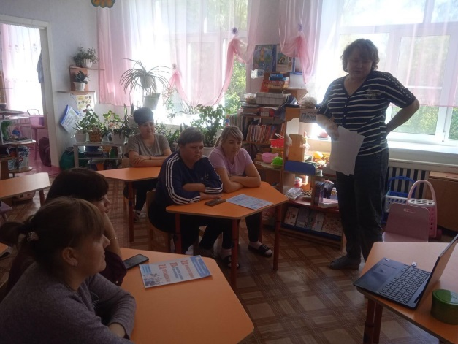
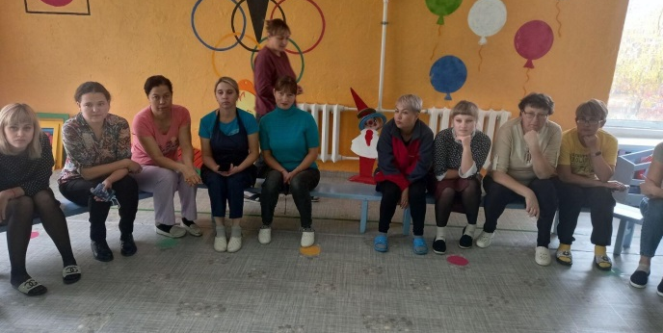
Год корпоративной культуры
В рамках года корпоративной культуры проведен день Профсоюза для председателей ППО Зиминой М.Н . (присутствовали 23 председателя).
В МОУСОШ № 43 Зимина М.Н. (43 члена коллектива)
Провели день Профсоюза председатели в ППО школ 42 Шерловая Гора, 41 г. Борзя, с. Цаган – Олуй, Передняя Бырка, Соловьевск, детские сады «Сказка», «Колобок», «Полянка»
ДДТ Шерловая Гора.

Slide 11
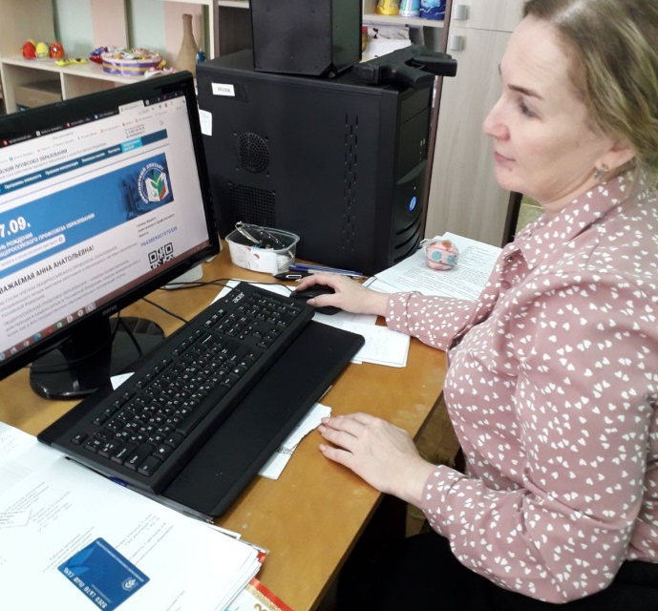
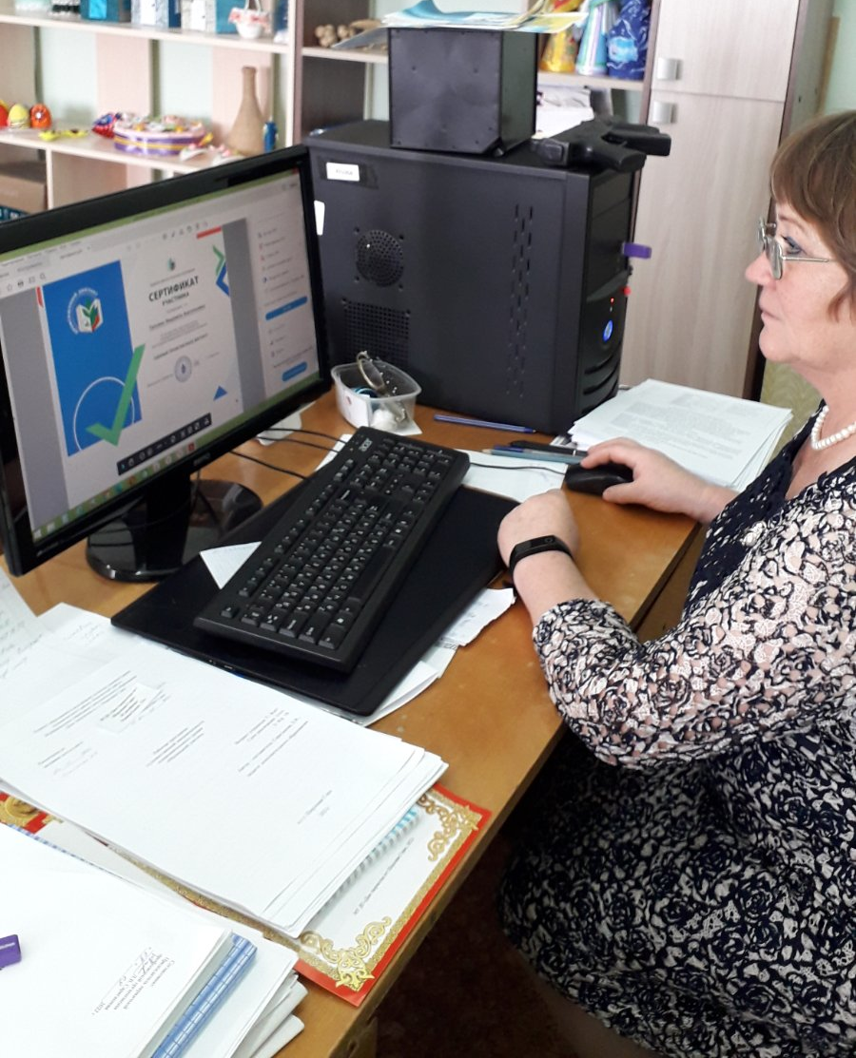
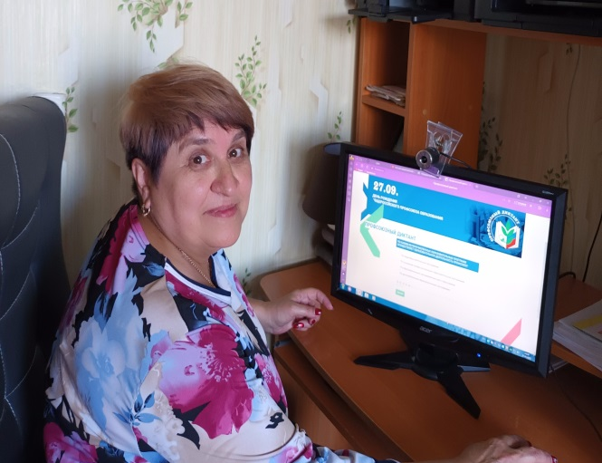
Онлайн-семинар ЦС «Год корпоративной культуры» приняли участие 6 членов профсоюза. «Профсоюзный диктант»: школы № 43 – 4 , № 41 – 1, № 15 -1, Усть Озерная -1 , № 42 -2, № 47 -1, Цаган_ Олуй – 3, Передняя Бырка – 1, Соловьевск – 1, ДДТ Шерловая Гора – 3, ДЮСШ Шерловая Гора -1, детские сады «Жемчужина» - 1, «Колобок»- 1, «Полянка» - 1 «Сказка» - 1

Slide 12
День охраны. Прошли собрания, заседание круглого стола, семинары, викторины по темам "Помни, работник, везде и везде главное - это охрана труда", " Нормативные документы".

Slide 13
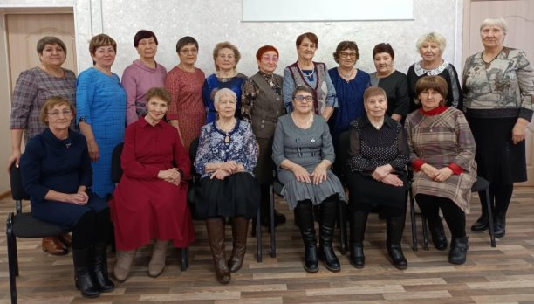
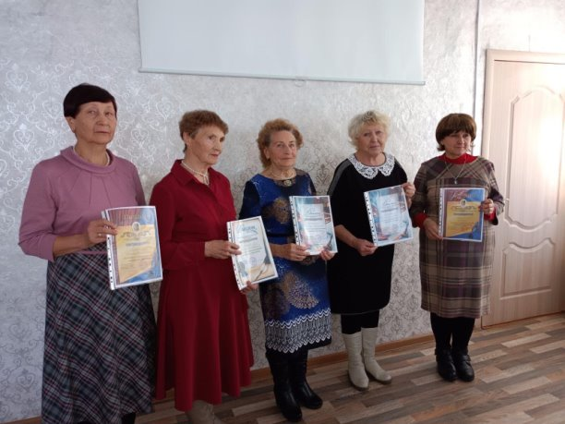
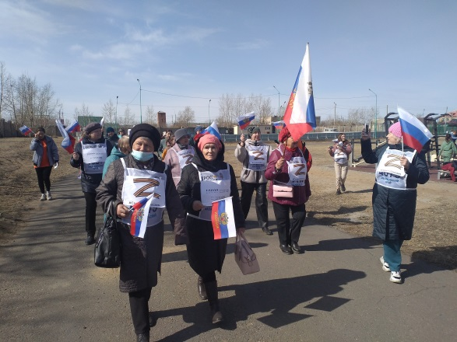
Работа с ветеранами
Литературный вечер, посвящённый Дню матери. Организаторами стали совет ветеранов образования, территориальная организация Профсоюза и работники центра «Топаз».
Акция «3000 шагов к Жизни». Апрель 2022

Slide 14
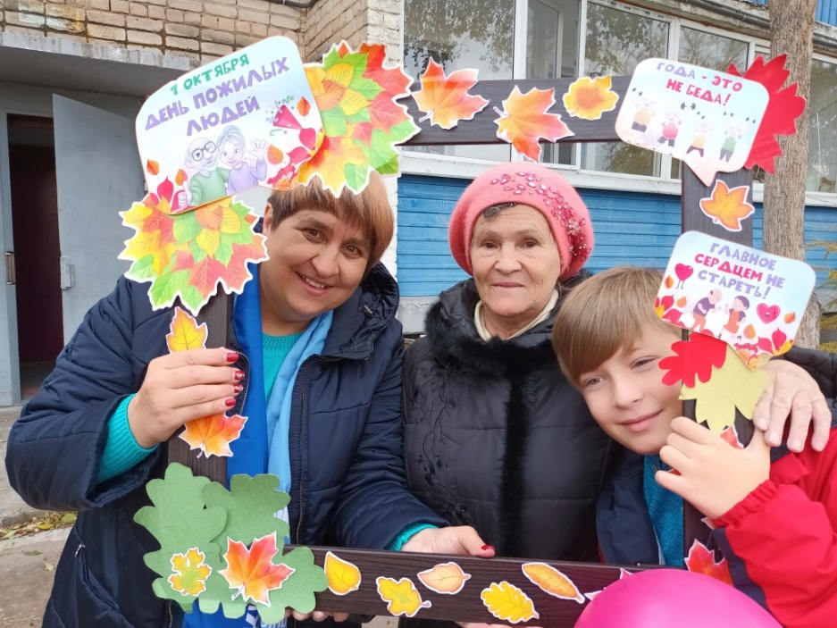
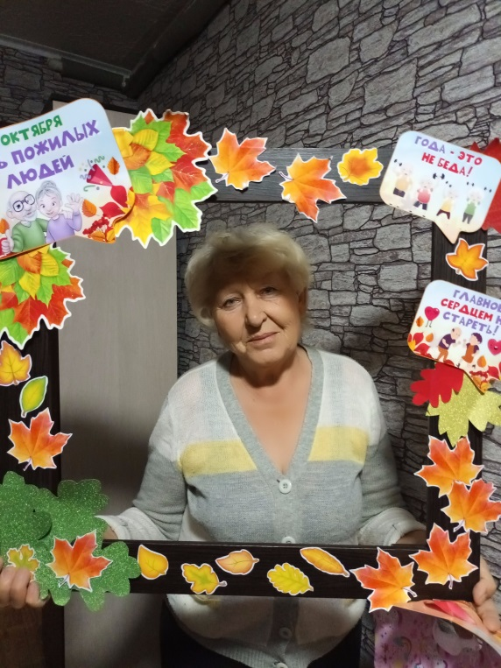
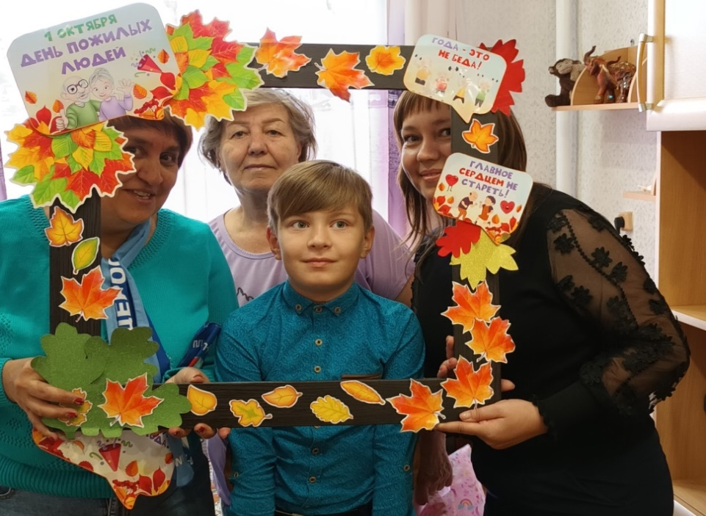

Slide 15
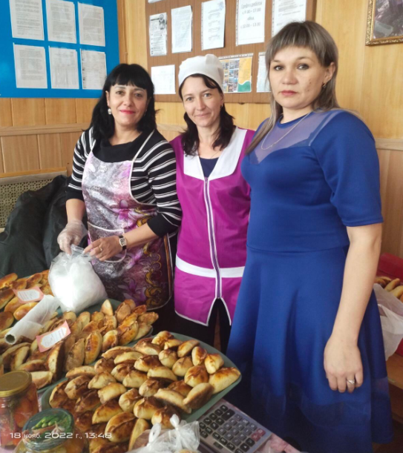
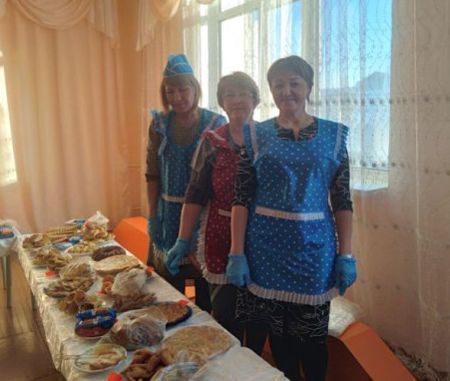
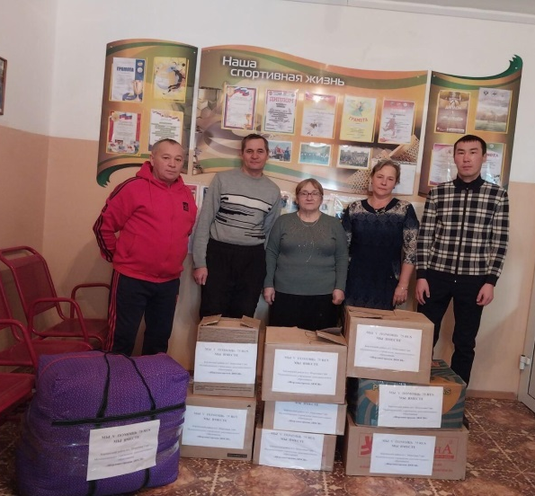
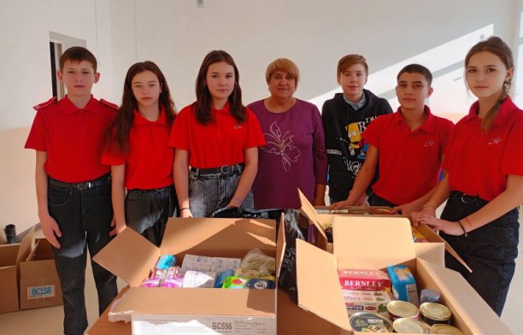
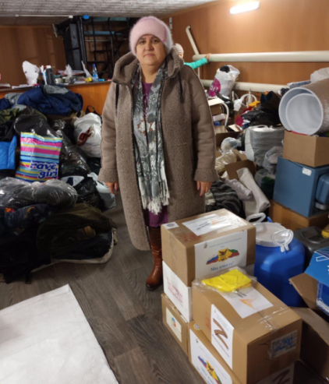
Акция «Мы вместе»
В рамках акции " Мы вместе. Своих не бросаем" Профсоюзом образования Борзинского района было собрано 126 770 рублей. Передана гуманитарная помощь ребятам, участвующим в СВО.

Slide 16
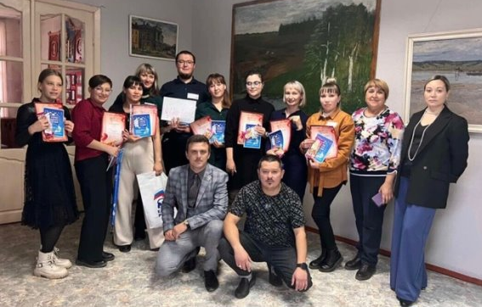
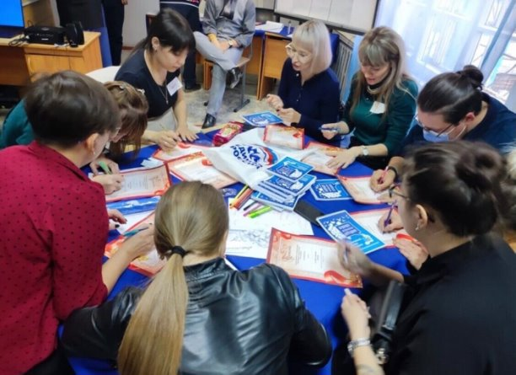
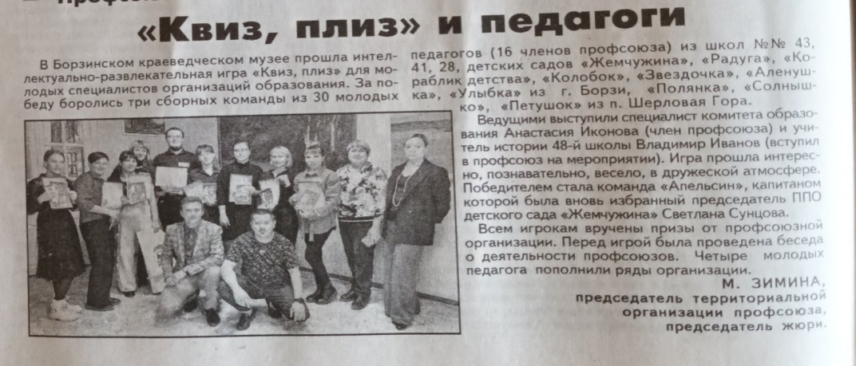
Работа с молодыми
Интеллектуально- развлекательная игра " Квиз- плиз" для молодых специалистов организаций образования. За победу боролись 3 сборных команды в составе 30 молодых педагогов. Игра прошла интересно, познавательно, весело, в дружеской атмосфере.
После игры четверо молодых педагогов вступили в Профсоюз.

Slide 17
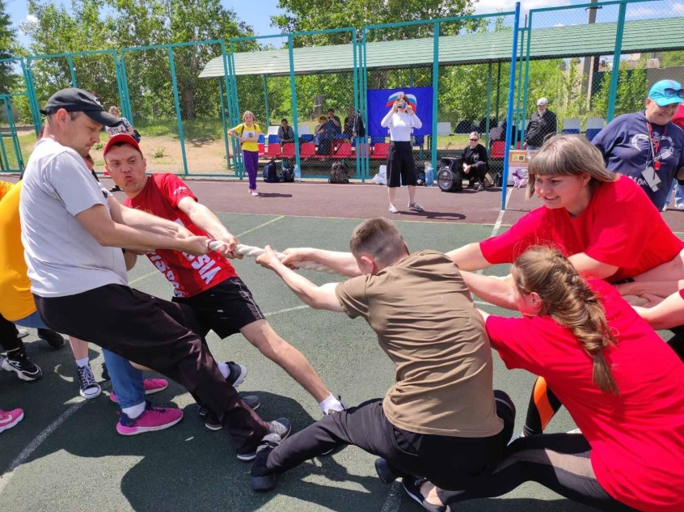
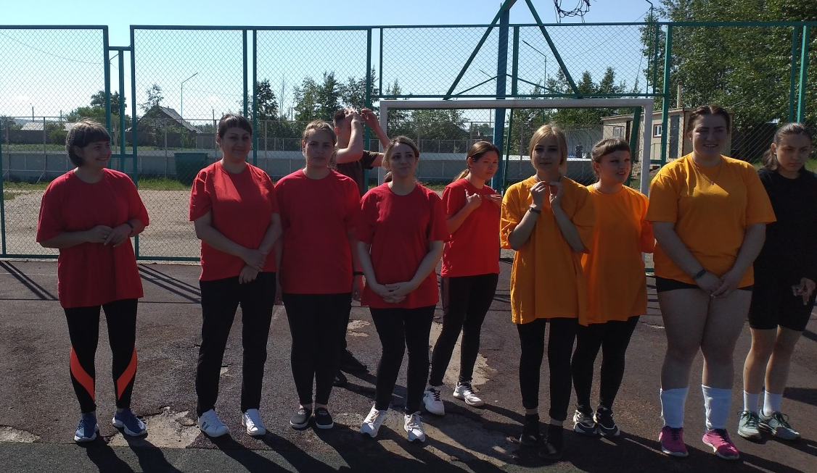
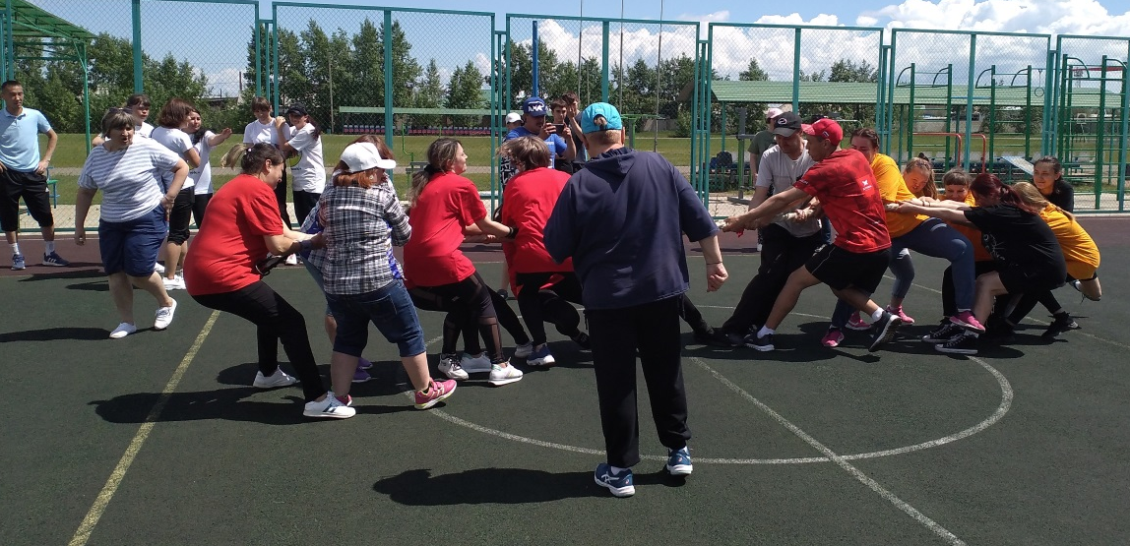
Спартакиада молодых педагогов . Июнь 2022

Slide 18
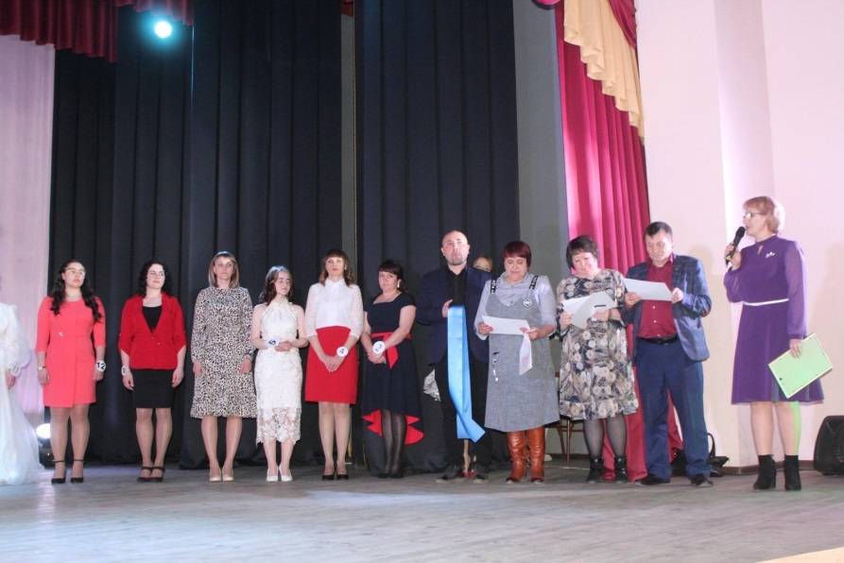
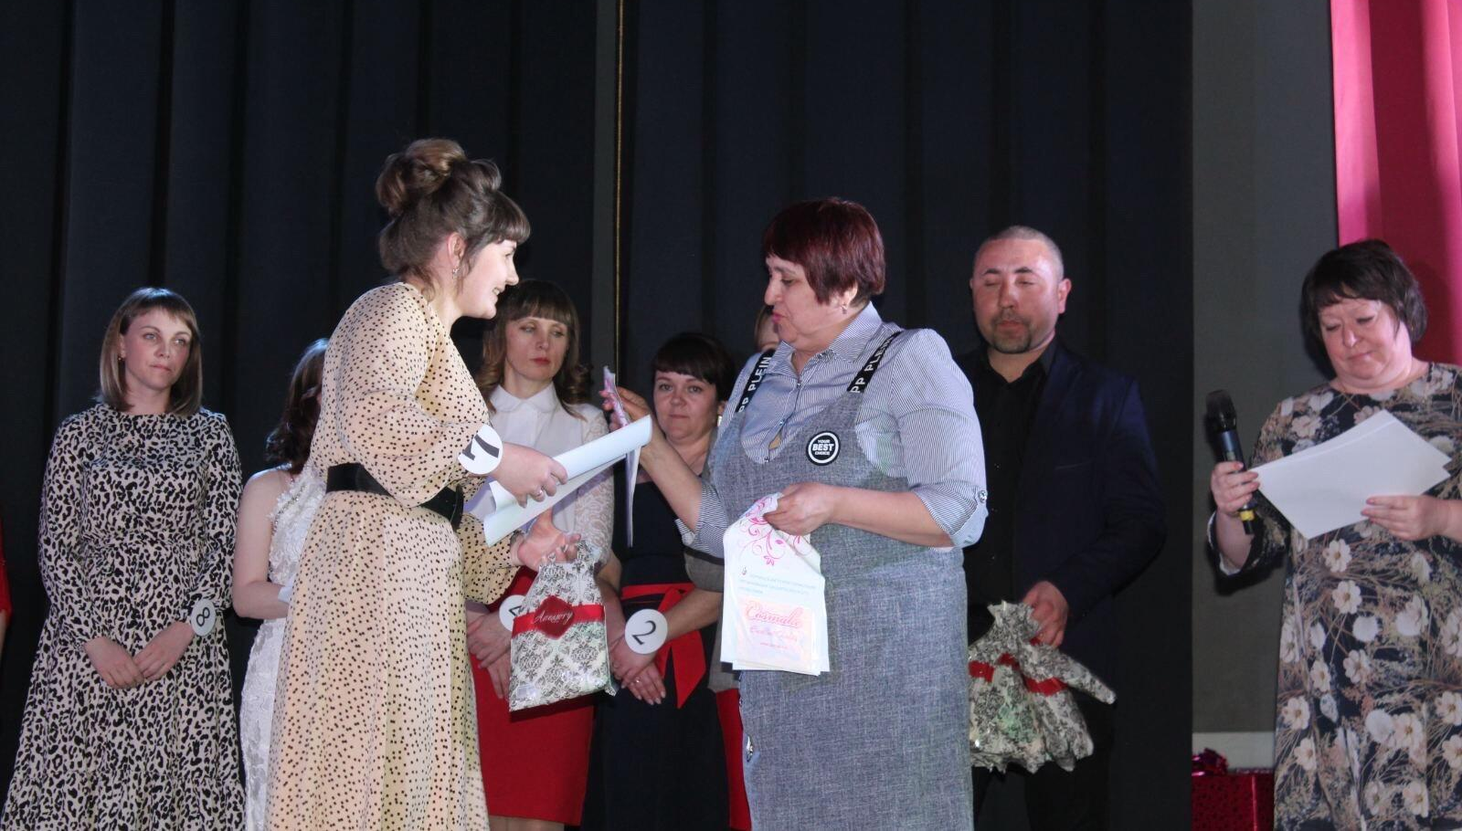
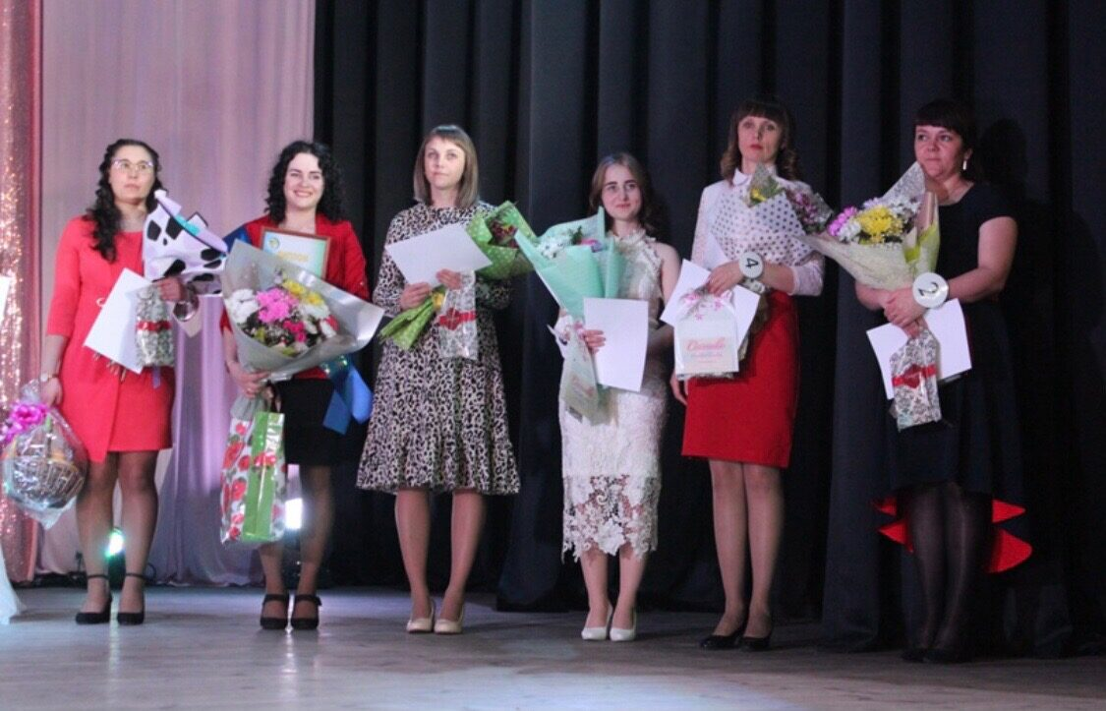
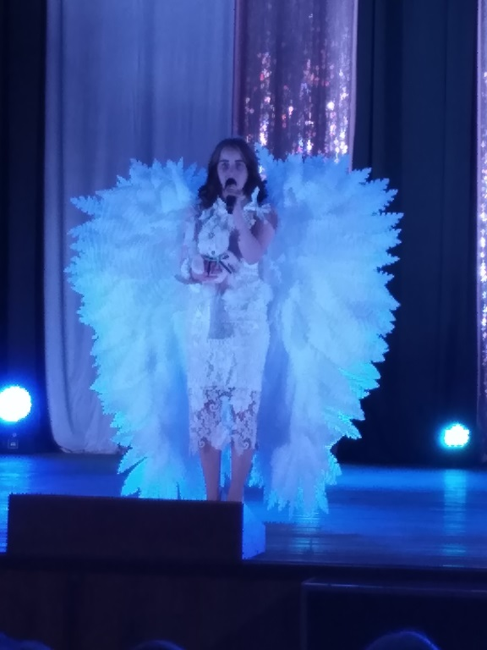
Конкурс «Мисс Молодой педагог»

Slide 19
Межмуниципальная школа молодого педагога «Учитель в начале пути» ( 3 участника).
Молодёжный образовательном форуме «PROдвижение» на Арахлее
(3 участника).
Молодёжный профсоюзный форум «Profдвижение» (5 участников)

Slide 20
Муниципальный конкурс
« Классный классный»

Slide 21
День дошкольного работника.
Спартакиада «Готов к труду и обороне»

Slide 22
Спасибо за внимание !

